Slide 1
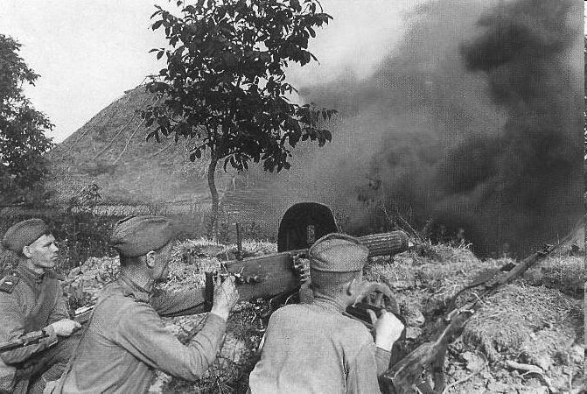
лет
победы в Великой Отечественной Войне
1941-1945 гг.

Slide 2
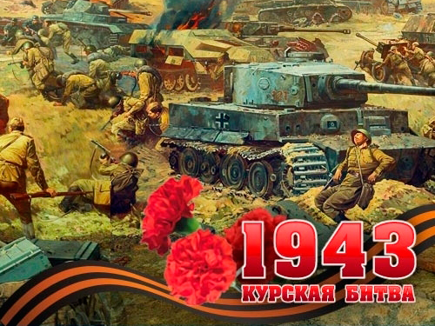

Slide 3
Курская битва
Это сражение было важнейшей частью стратегического плана летне-осенней кампании 1943 года. Оно включало в себя
Курскую (5 — 23 июля), Орловскую (12 июля — 18 августа) и Белгородско-Харьковскую (3 — 23 августа) стратегические операции.
Курская битва продолжалась 49 дней.

Slide 4
Обстановка на фронте

Slide 5
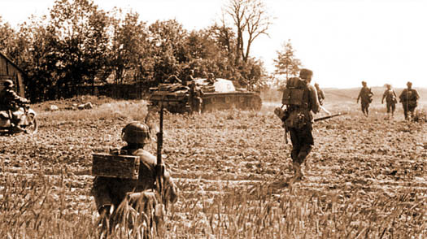
Планы немцев
Германское командование приняло решение провести крупную стратегическую операцию на курском выступе летом 1943 г.
Операция получила условное название «Цитадель».

Slide 6
Донесение советской разведки

Slide 7
Расстановка и силы сторон
Приоритетным оставался оборонительный план, и именно к его реализации Красная армия приступила в апреле 1943 года.

Slide 8
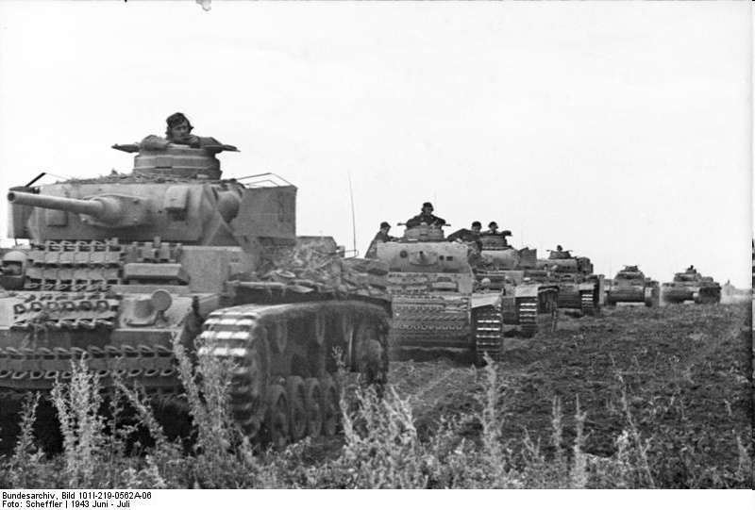
Первый оборонительный этап Курской битвы. Германское наступление началось утром 5 июля 1943 года. Советскому командованию было точно известно время начала операции — 3 часа ночи.

Slide 9
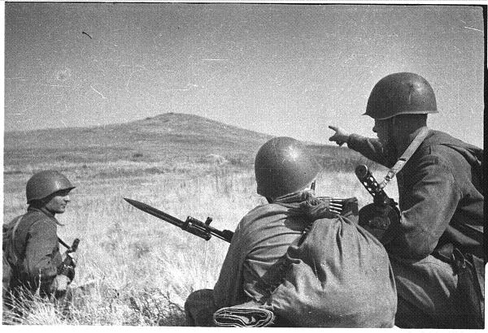
Северная немецкая группировка (группа армий «Центр», фельдмаршал Клюге) нанесла главный удар на высоты около села Ольховатка и Поныри и вспомогательные удары – на село Гнилец и город Малоархангельск (ныне Орловская область). Эти высоты в Поныровском районе были господствующими над всем северным фасом "Курской дуги".
Также утром 5 июля 1943 Южная группировка (группа армий «Юг», фельдмаршал Манштейн) начала наступление на город Обоянь (Курская область), а вспомогательный удар немецкий фельдмаршал наносил на город Корочу (ныне Белгородская область).

Slide 10
Главным сражением на юге Курской дуги стали бои в районе села Прохоровка. Бои под Прохоровкой начались 10 июля и продолжались вплоть до 16 июля 1943.
.
12 июля — кульминация большого сражения под Прохоровкой
17 июля начали общее отступление немцев.

Slide 11
Второй этап Курской битвы. Орловская наступательная операция (операция «Кутузов») (12 июля — 18 августа 1943). 5 августа в 05 ч. 45 мин. советские войска полностью освободили Орёл.

Slide 12
Третий этап Курской битвы. Белгородско-Харьковская наступательная операция (операция «Румянцев» (3 — 23 августа 1943).
5 августа был освобождён Белгород.
7 августа — Богодухов.
23 августа овладели Харьковом.

Slide 13
5 августа в Москве был дан первый за всю войну салют — в честь освобождения Орла и Белгорода.

Slide 14
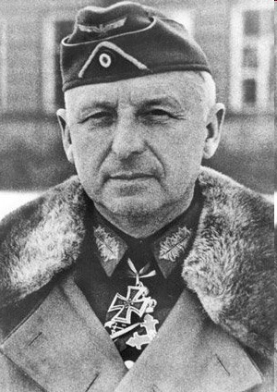
Итог
Фельдмаршал Эрих фон Манштейн, разрабатывавший операцию «Цитадель».

